Slide 1
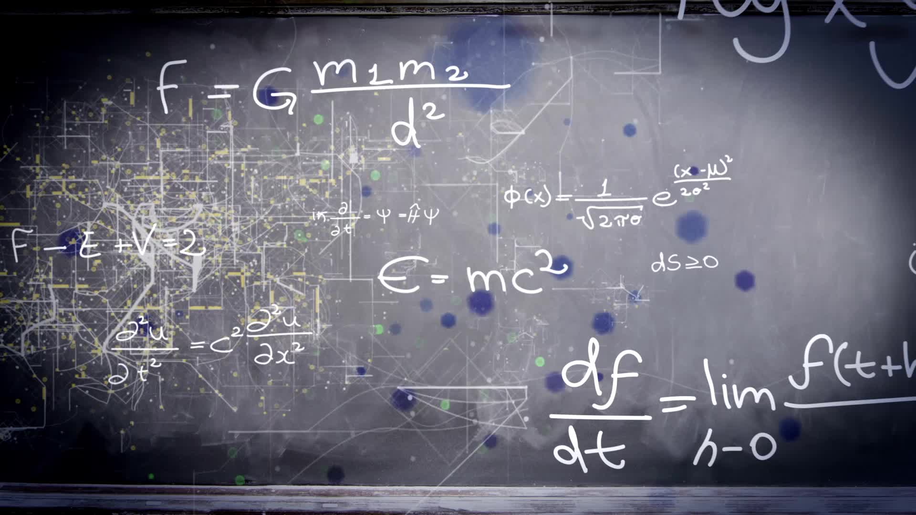
SaltoMáximo en n desde n+3 hasta n - redondeo(raíz(n+3))-3
Hay al menos dos primos.

Slide 2
Hay formas de contar los primos
Desde 2 hasta redondeo( raíz (n+3)) si es primo acumulo+=1/primorial Pero esto tiene dejes como conocimiento previo que imposibilitan el calculo

Slide 3
Para poder calcular
Desde 2 hasta redondeo(raíz (n+3) * (9/24)) acumulo+=1/factorial Este acumulador es matemáticamente graficable y tiene dos fallos conservadores. Factorial crece tantas veces como si es primo o mas por (9/24) Las veces que Factorial acumula el denominador es comparativamente mas pequeño y se acumula más.

Slide 4
El resultado debido a la aportación
El resultado es una convergencia menor a la talla raíz n+3 Esta converge a (e-2) para asegurar la talla de compuestos. Por lo que (1-(e-2))raíz( n+3)=cantidad mínima segura de cuantos primos hay en raíz(n+3)

Slide 5
Donde son validos estos cálculos
(1-(e-2))*x>=2 (1-(e-2)+-=0.2 x>+-10 para n>+-100 la conjetura es teorema y hacia abajo alguien la contará.

Slide 6
Víctor Manzanares Alberola Conjetura propuesta a teorema por cota robusta y contéo viable

